Slide 1
Методический конструктор Преимущественные формы достижения воспитательных результатов во внеурочной деятельности в 5 классе
Представляет ШМО
учителей истории
и обществознания

Slide 2
1 уровень.
«Я знаю»
3 уровень.
«Я могу»
2 уровень.
«Я взаимодействую»

Slide 3
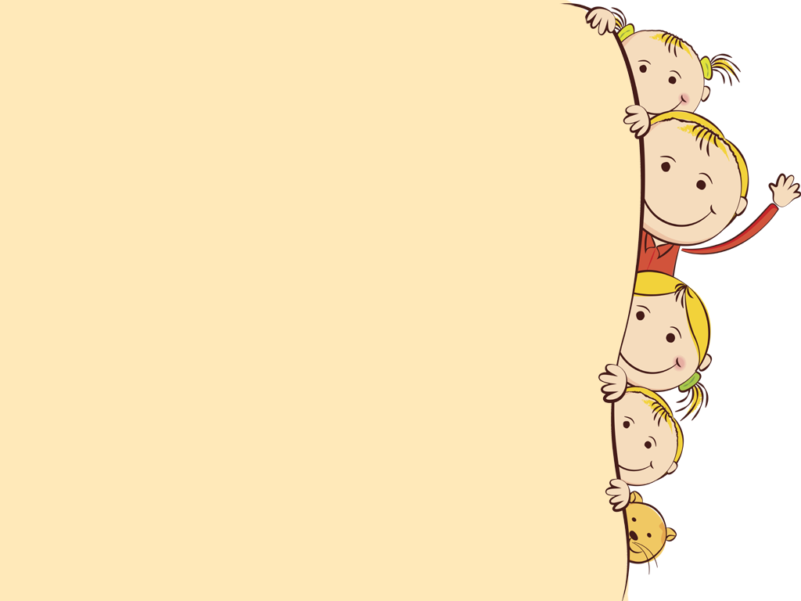
1 уровень. Приобретение социальных знаний
Возможные виды внеурочной
деятельности:
- ролевые игры
- олимпиады
- этические беседы
- культурных походы
- образовательные экскурсии
- занятия творчеством и т.д.

Slide 4
Ролевая игра по истории «Суд над Сократом»
Цель:
- реконструировать в игровой ситуации исто­рическое событие, бывшее, в действительности - суд над муд­рецом Сократом.
- совершенствовать аналитические навыки учащихся: умения анализировать, сравнивать, обобщать; - воспитывать интерес к истории через приобщение к общечеловеческим ценностям.
Урок призван воспроизве­сти суд над мудрецом, который действительно имел место, но может включать в себя и элементы дискуссии с современниками - воображаемую ситуацию.
Занятие должно способствовать развитию образных, логических и оценочных умений школьников.
Роли: Сократ, судьи, Платон, Милет, Анит, Ликон, свидетели.

Slide 5
2 уровень. Формирование ценностного отношения к социальной реальности
Возможные виды внеурочной
деятельности:
игра с деловым акцентом
дебаты
инсценировки
выставки
КТД
туристические походы и т.д.

Slide 6
Сценки по истории Древнего мира
Актерский состав смешанный – учащиеся разных 5 классов
Зрители – остальные пятиклассники
Основная цель: развитие детского межклассового коллектива, активизация межличностного взаимодействия школьников друг с другом
Пример сценки «Раб-педагог»

Slide 7
Раб-педагог
Действующие лица: Арифрон, Эригона.
Раб отодвинул занавеску, заменяющую дверь. Вошел Арифрон, сбросил на руки рабу.
Арифрон: (обращаясь к жене) Знаешь, я купил педагога для Лиина. Его зовут Георестом.
Эригона: Почему так рано, муж мой. Мальчик еще мал. Разве нельзя оставить его пока в гинекее?
Арифрон: Только женщинам пристало жить на женской половине дома. Мужчина же должен учиться всему, чтобы стать государственным мужем.
Арифрон и Эригона входят в другую комнату. Эригона подходит к новому рабу и высыпает на его голову корзиночку, наполненную сушеными фигами.
Эригона: Приобщаю тебя к нашим порядкам, надеюсь, что покупка будет прибыльной и полезной.
Арифрон: Продавец говорил, что ты уже был педагогом.
Раб: Да, господин. Я вырастил молодого Клеофонта.
Арифрон: Ну, скажи мне, что должен делать педагог?
Раб: Сопровождать молодого хозяина, куда бы он не шел – в школу, в палестру, носить за ним книги, таблицы, музыкальные инструменты. На улице надо следить, чтобы он шел, опустив глаза и уступал дорогу взрослым.
Арифрон: Так, хорошо. А известны ли тебе правила хороших манер?
Раб: Мальчик не должен первым заговаривать со старшими или громко смеяться. Нехорошо класть ногу на ногу, опираться на руки подбородком. Если необходимо почесаться, надо делать это незаметно. Надо встать, если в комнату входят старшие.
Арифрон: Ну что-ж, пожалуй он достаточно обучен, не так ли Эригона?
Эригона: Да, муж мой, надеюсь, что он не будет очень суров с Лином.
Арифрон: Если Лиин слишком избаловался за семь лет, которые он провел с женщинами в гинекее, ему придется попробовать розги!

Slide 8
3 уровень. Получение опыта самостоятельного общественного действия
Возможные виды внеурочной
деятельности:
социально-моделирующая игра
дискуссия с экспертами
благотворительные акции
социально-образовательный проект
школьный краеведческий музей
художественные акции и т.д.

Slide 9
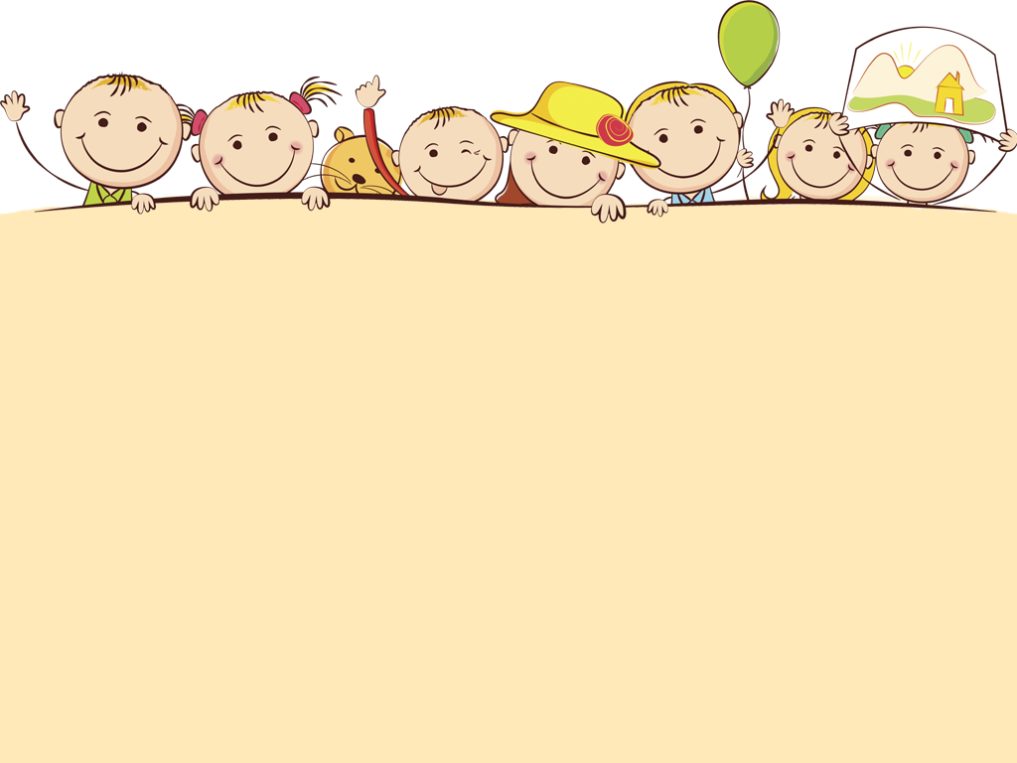
СПАСИБО ЗА ВНИМАНИЕ!

